Slide 1
方式一：知乎引流
挑热门问题
找角度答题
争取出爆款
部分回答
反复上热榜
持续带流量
上知乎热榜
带来巨大流量
高赞回答
存在长尾效应
2019年4月正式开始运营
8个月时间，从知乎引流到【老秦】公众号将近8W粉丝

Slide 2
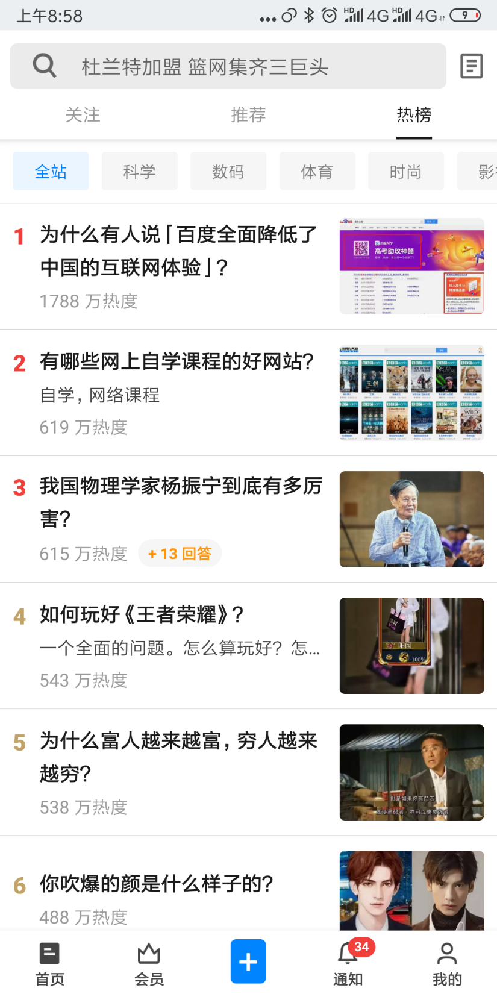
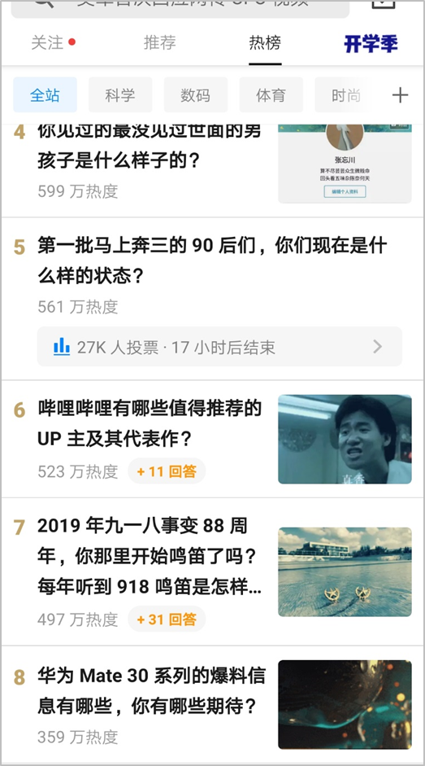
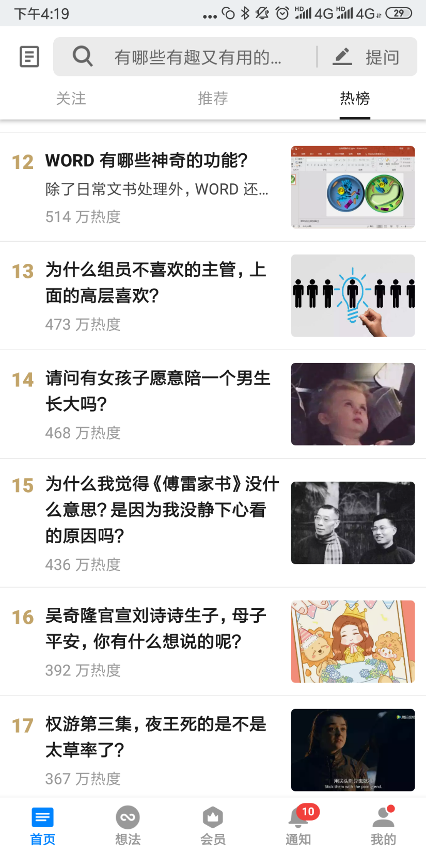
举例：部分知乎热榜回答

Slide 3
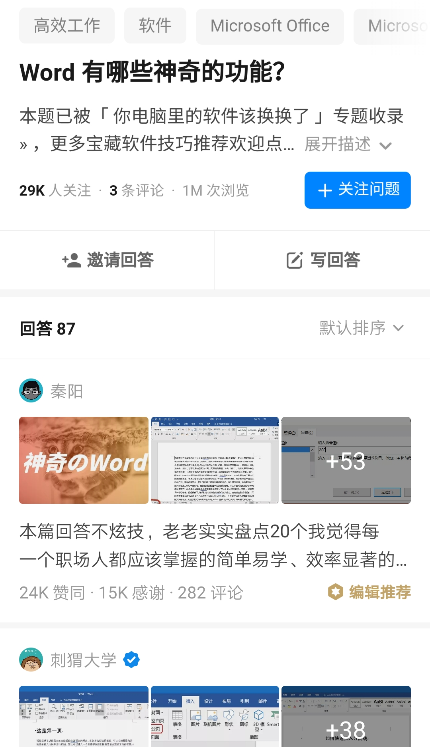
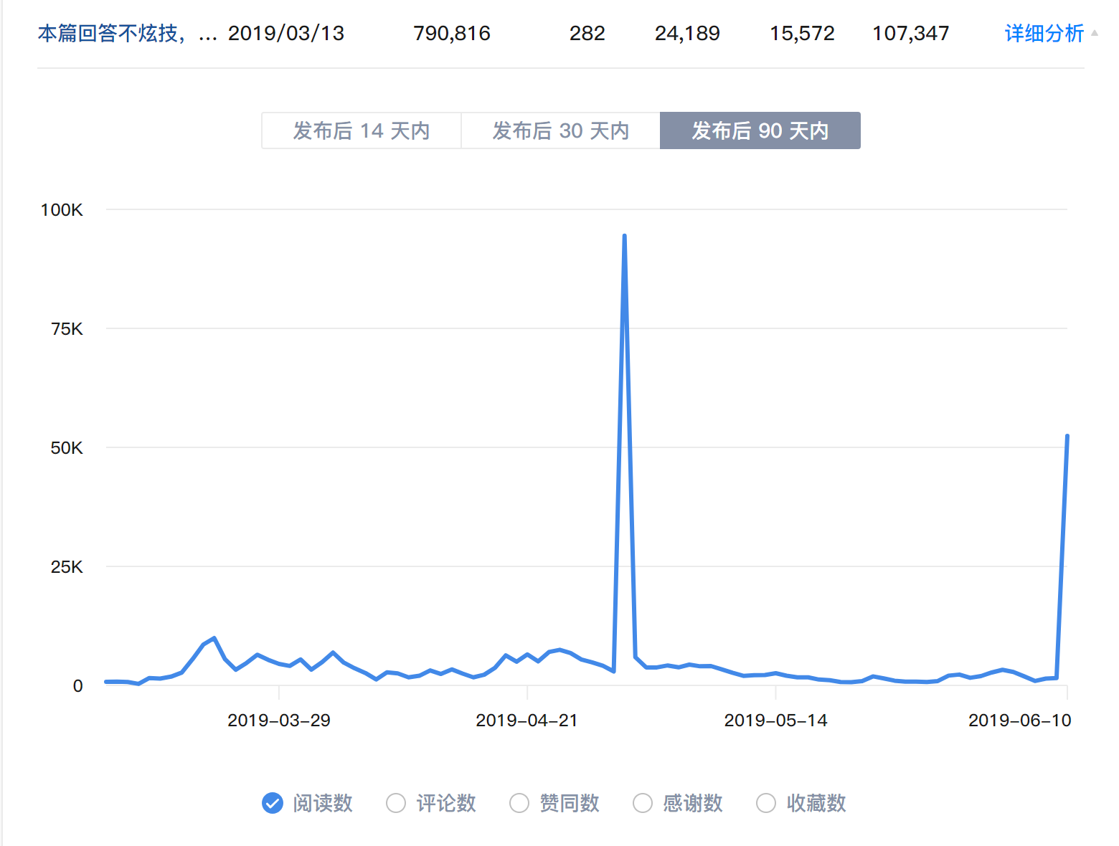
有些回答会反复上热榜，持续带来流量。比如这篇Word回答，累计阅读量已接近80W

Slide 4
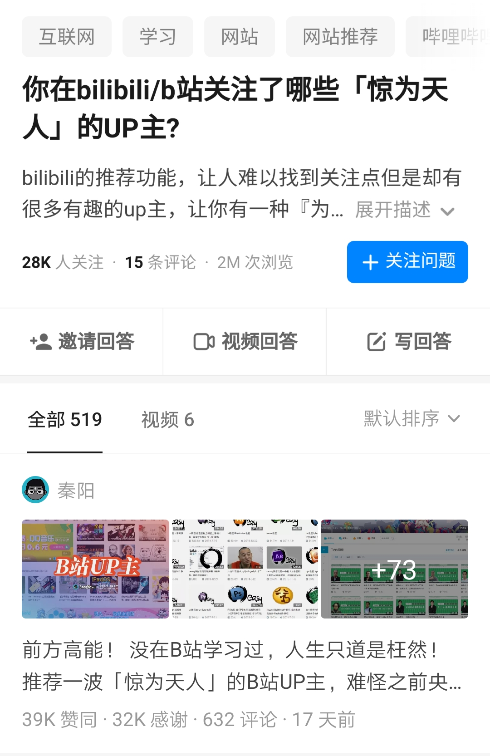
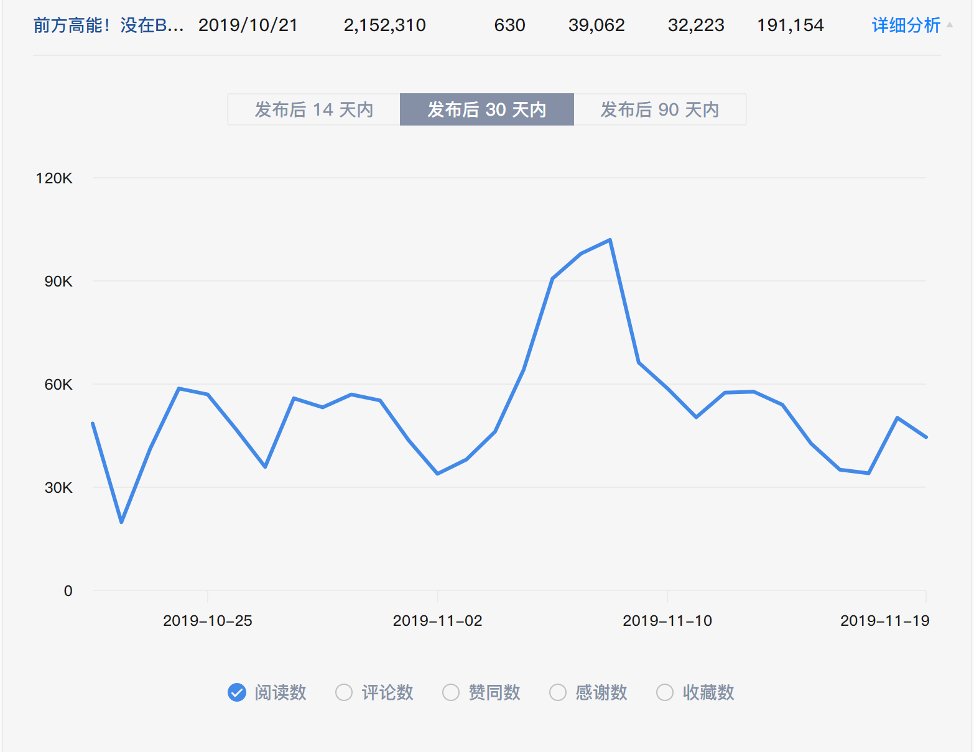
有多篇关于B站的回答，阅读量均在200W以上

Slide 5
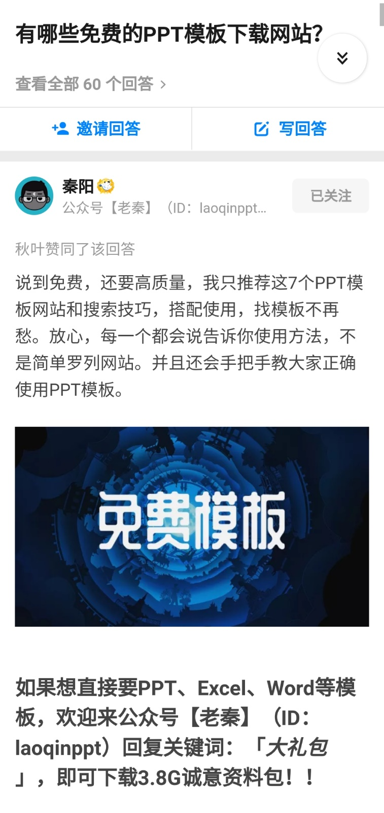
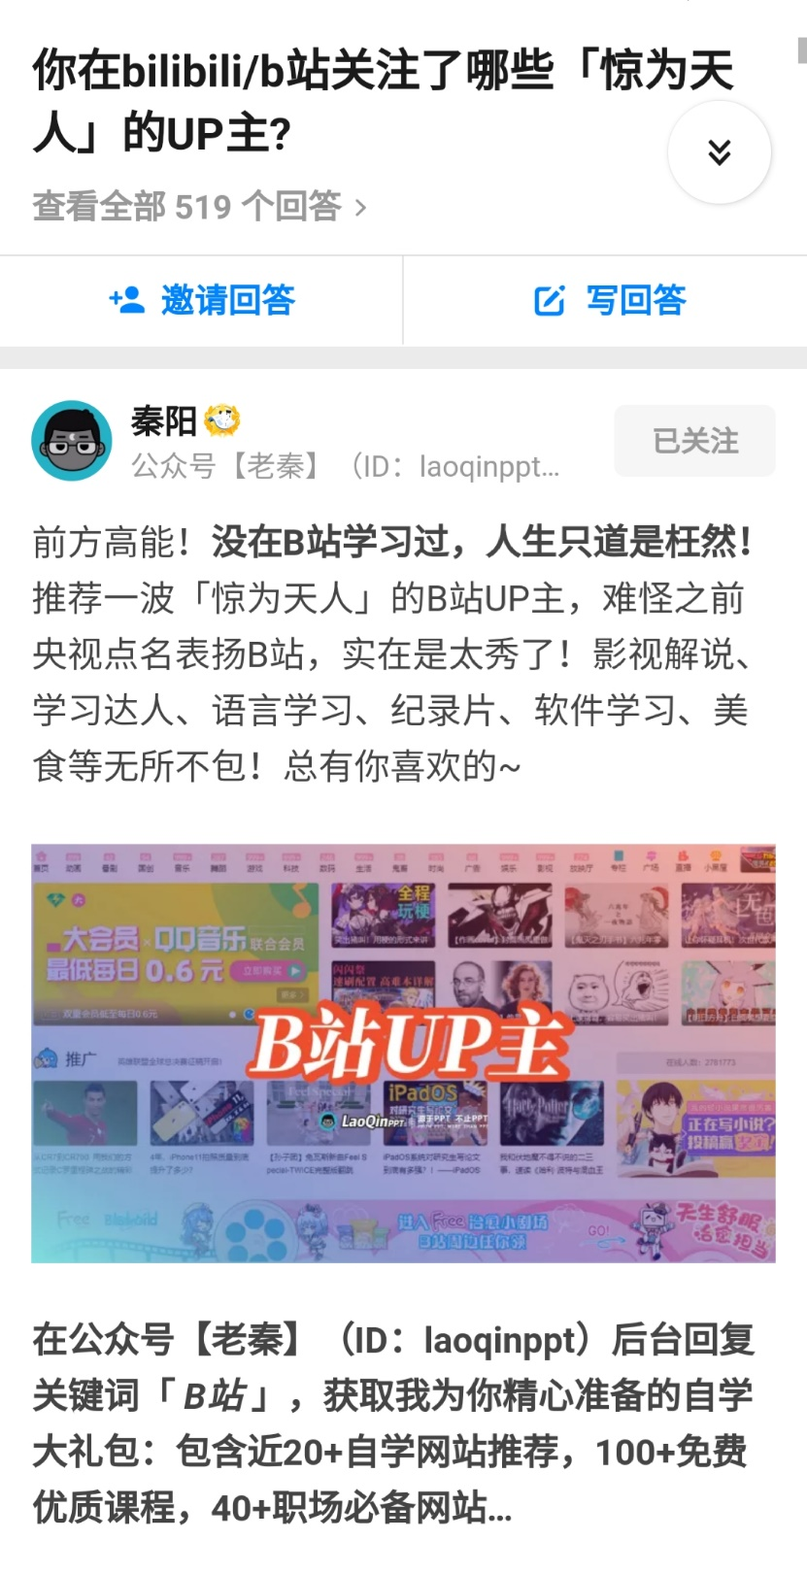
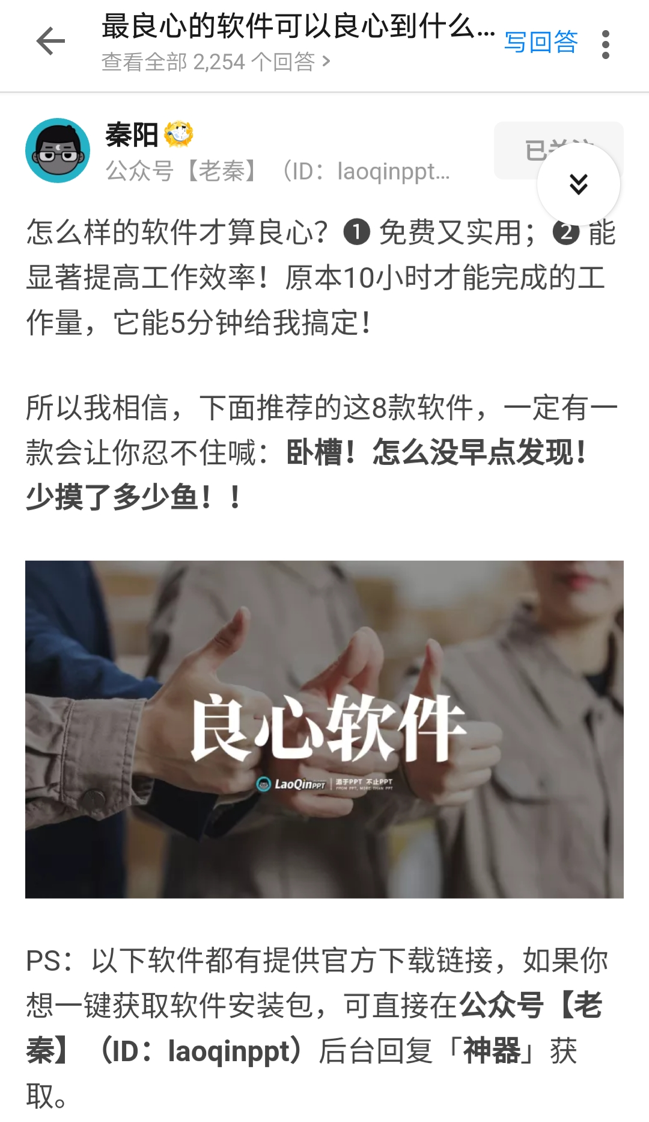
在回答时，根据问题种类不同，设置不同引流关键词

Slide 6
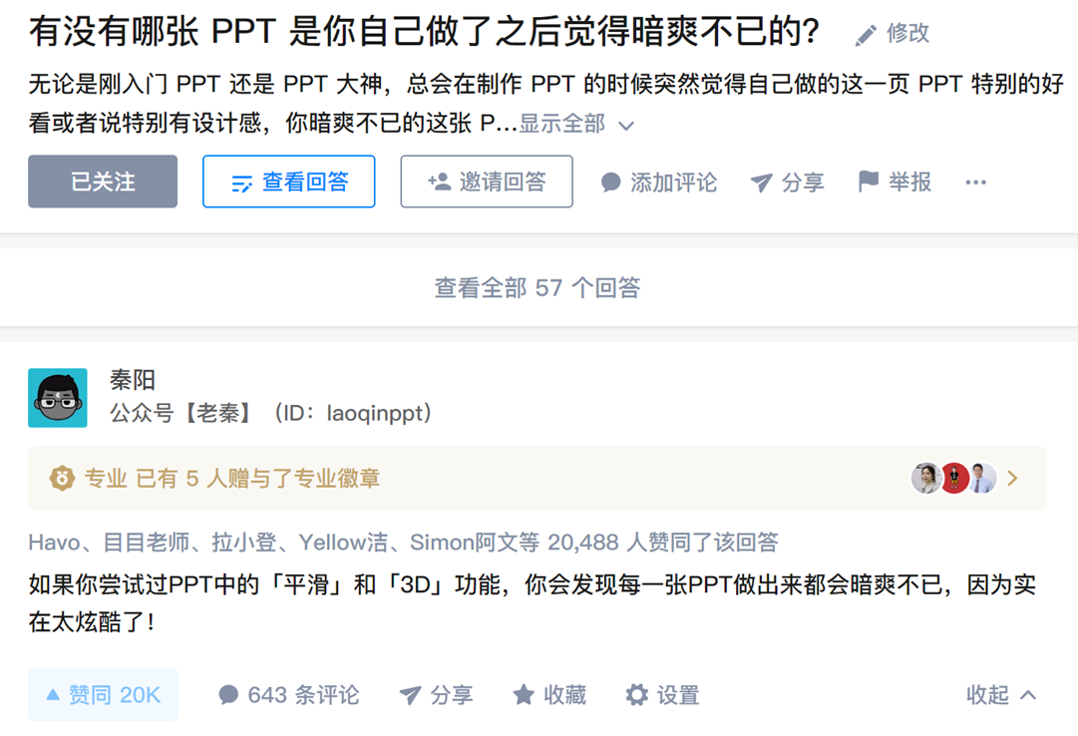
比较经典的是一篇介绍PPT回答（介绍3D和平滑动画功能），单篇导粉8K+
《有没有哪张 PPT 是你自己做了之后觉得暗爽不已的？》（点击可跳转链接）

Slide 7

在文中，我们设置了多个钩子，首先是PPT导出的视频，末尾加了引流页

Slide 8
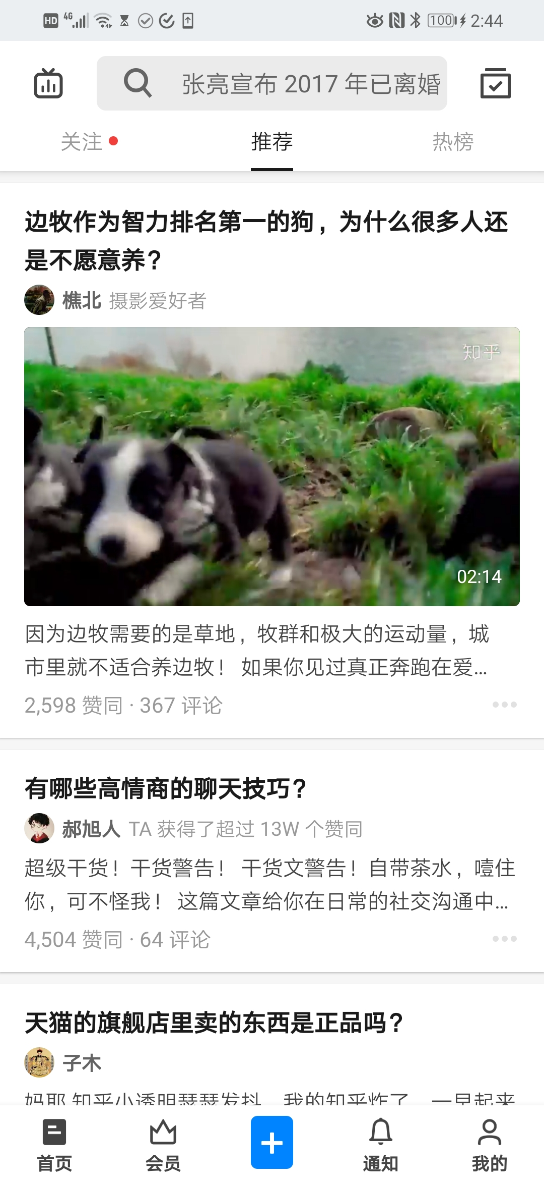
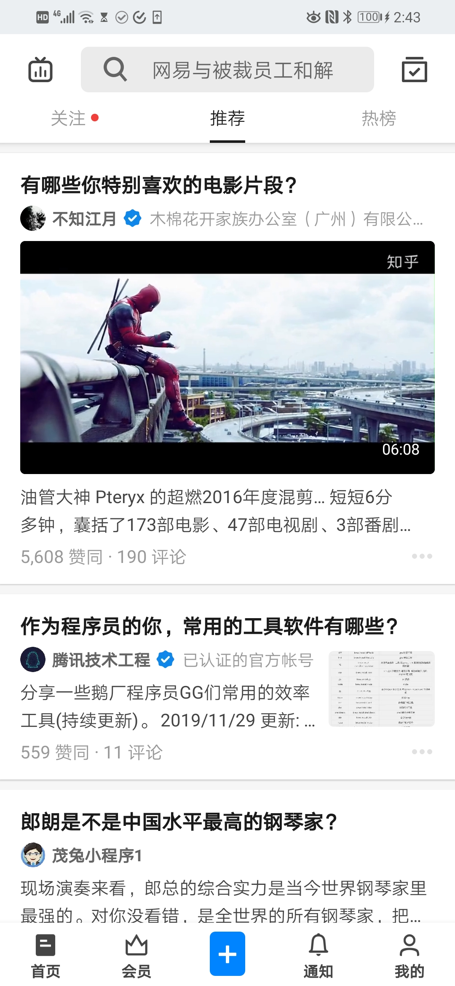
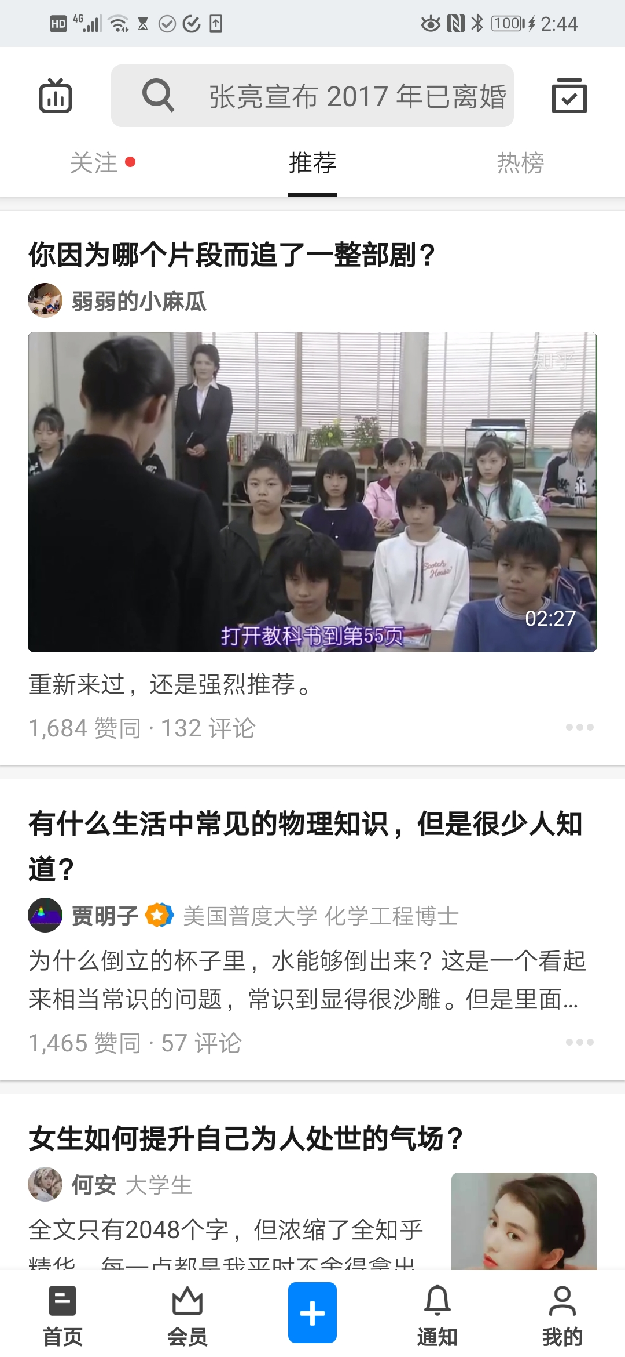
WiFi状态，知乎「推荐」流会推荐视频，内容吸睛的视频能够吸引用户点进回答

Slide 9
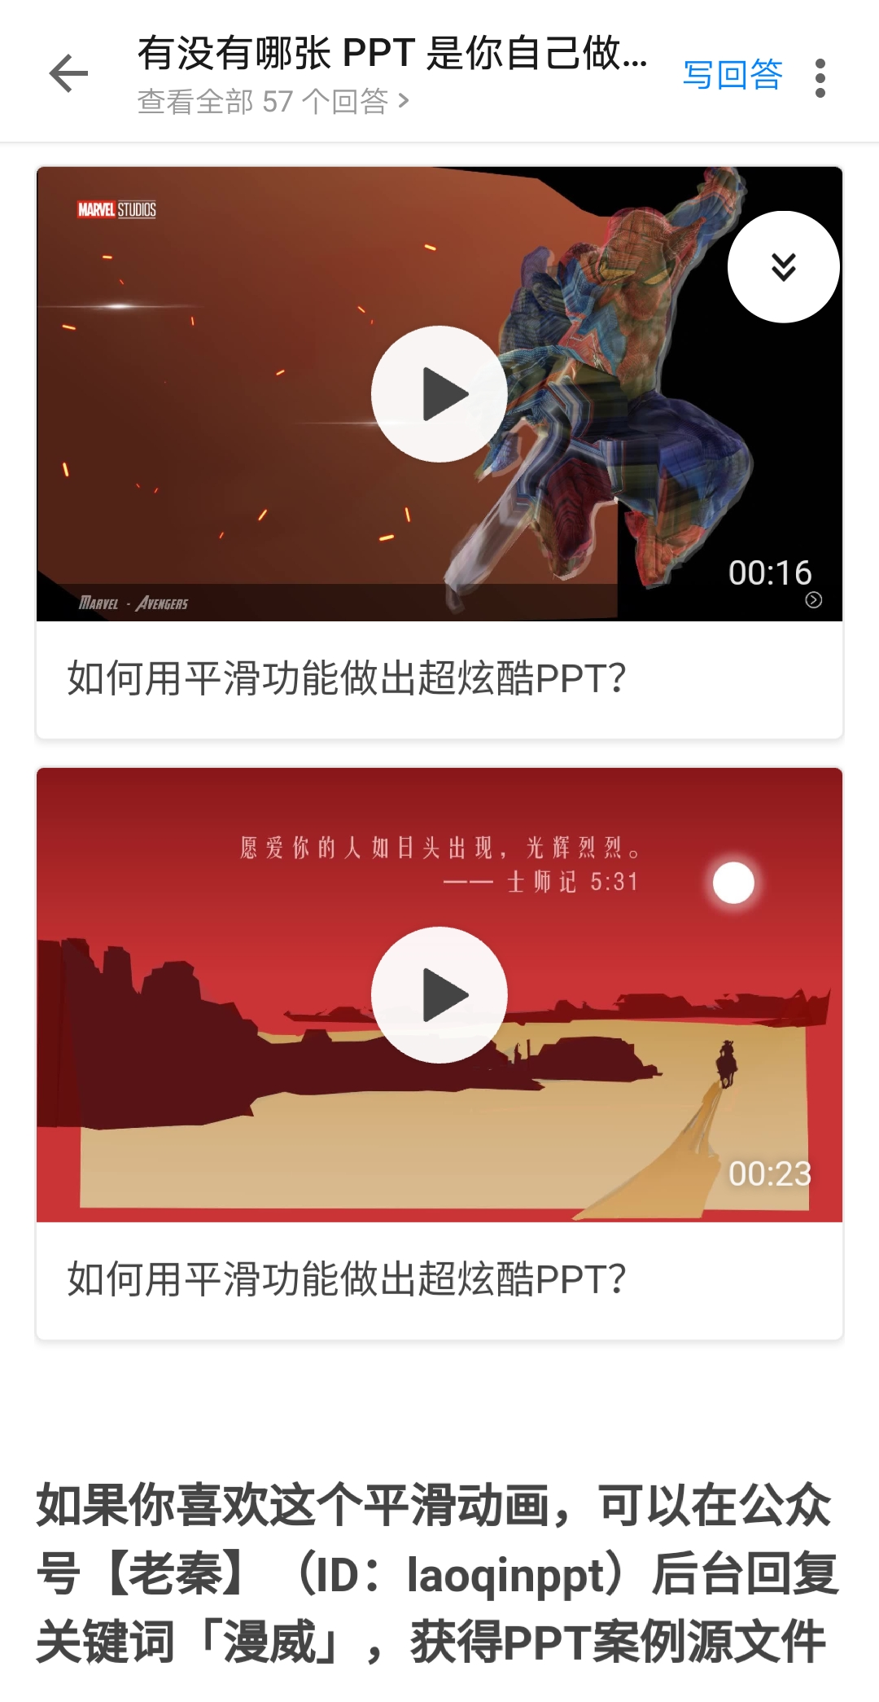
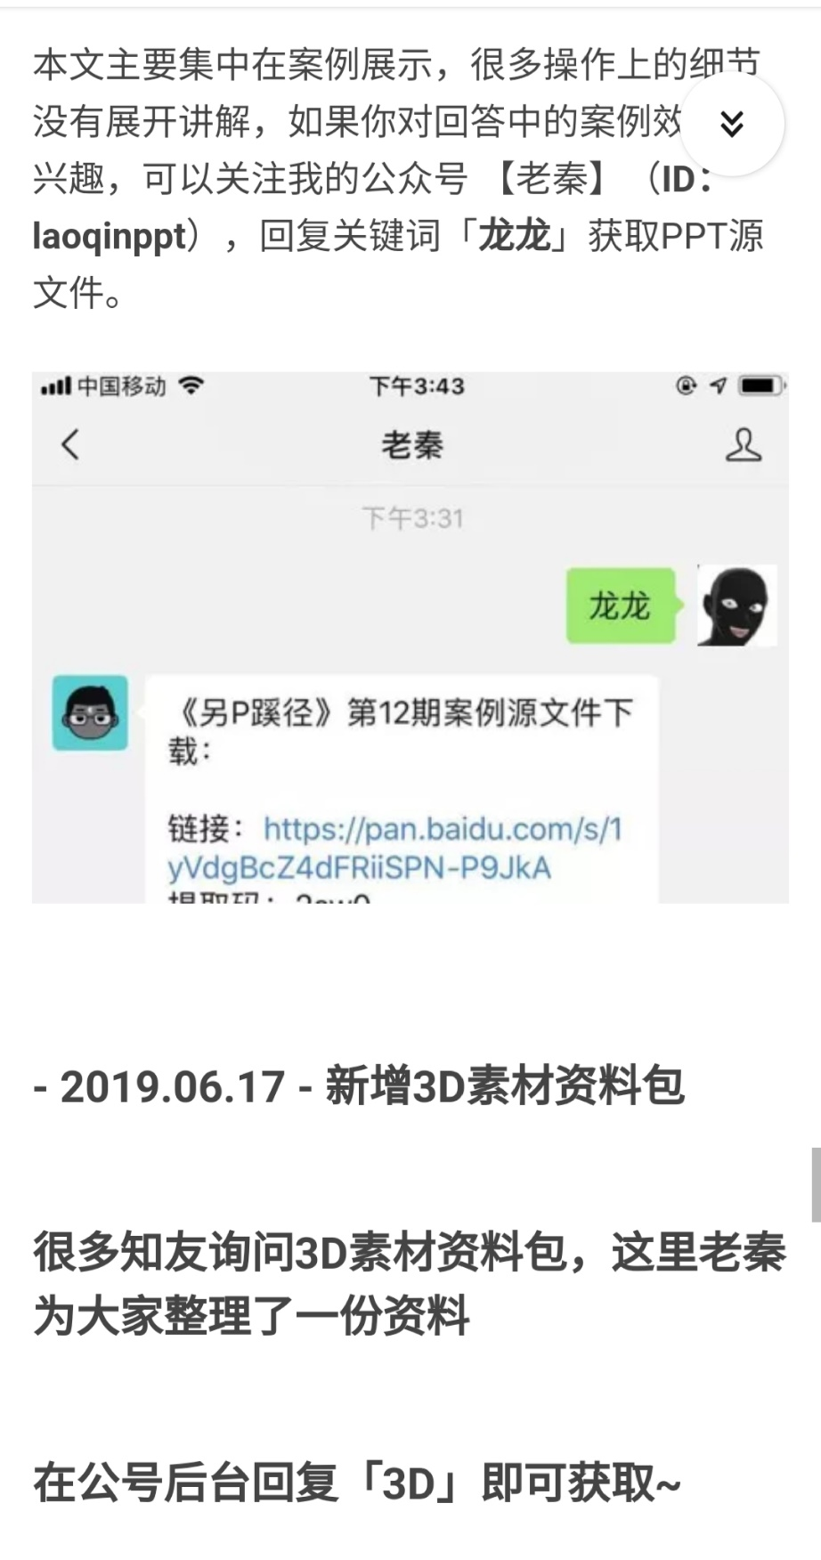
其次，回答中会植入多个非常有吸引力的资料包，引流效果特别好

Slide 10
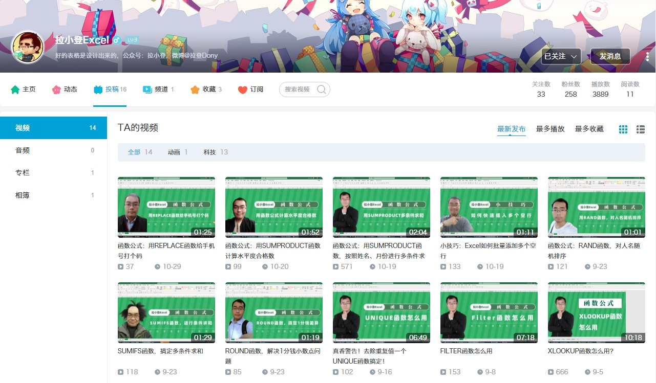
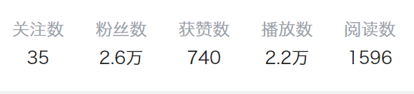
B站类高赞回答还会植入B站账号链接。17天，【拉小登Excel】258粉丝 → 2.6W粉丝

Slide 11
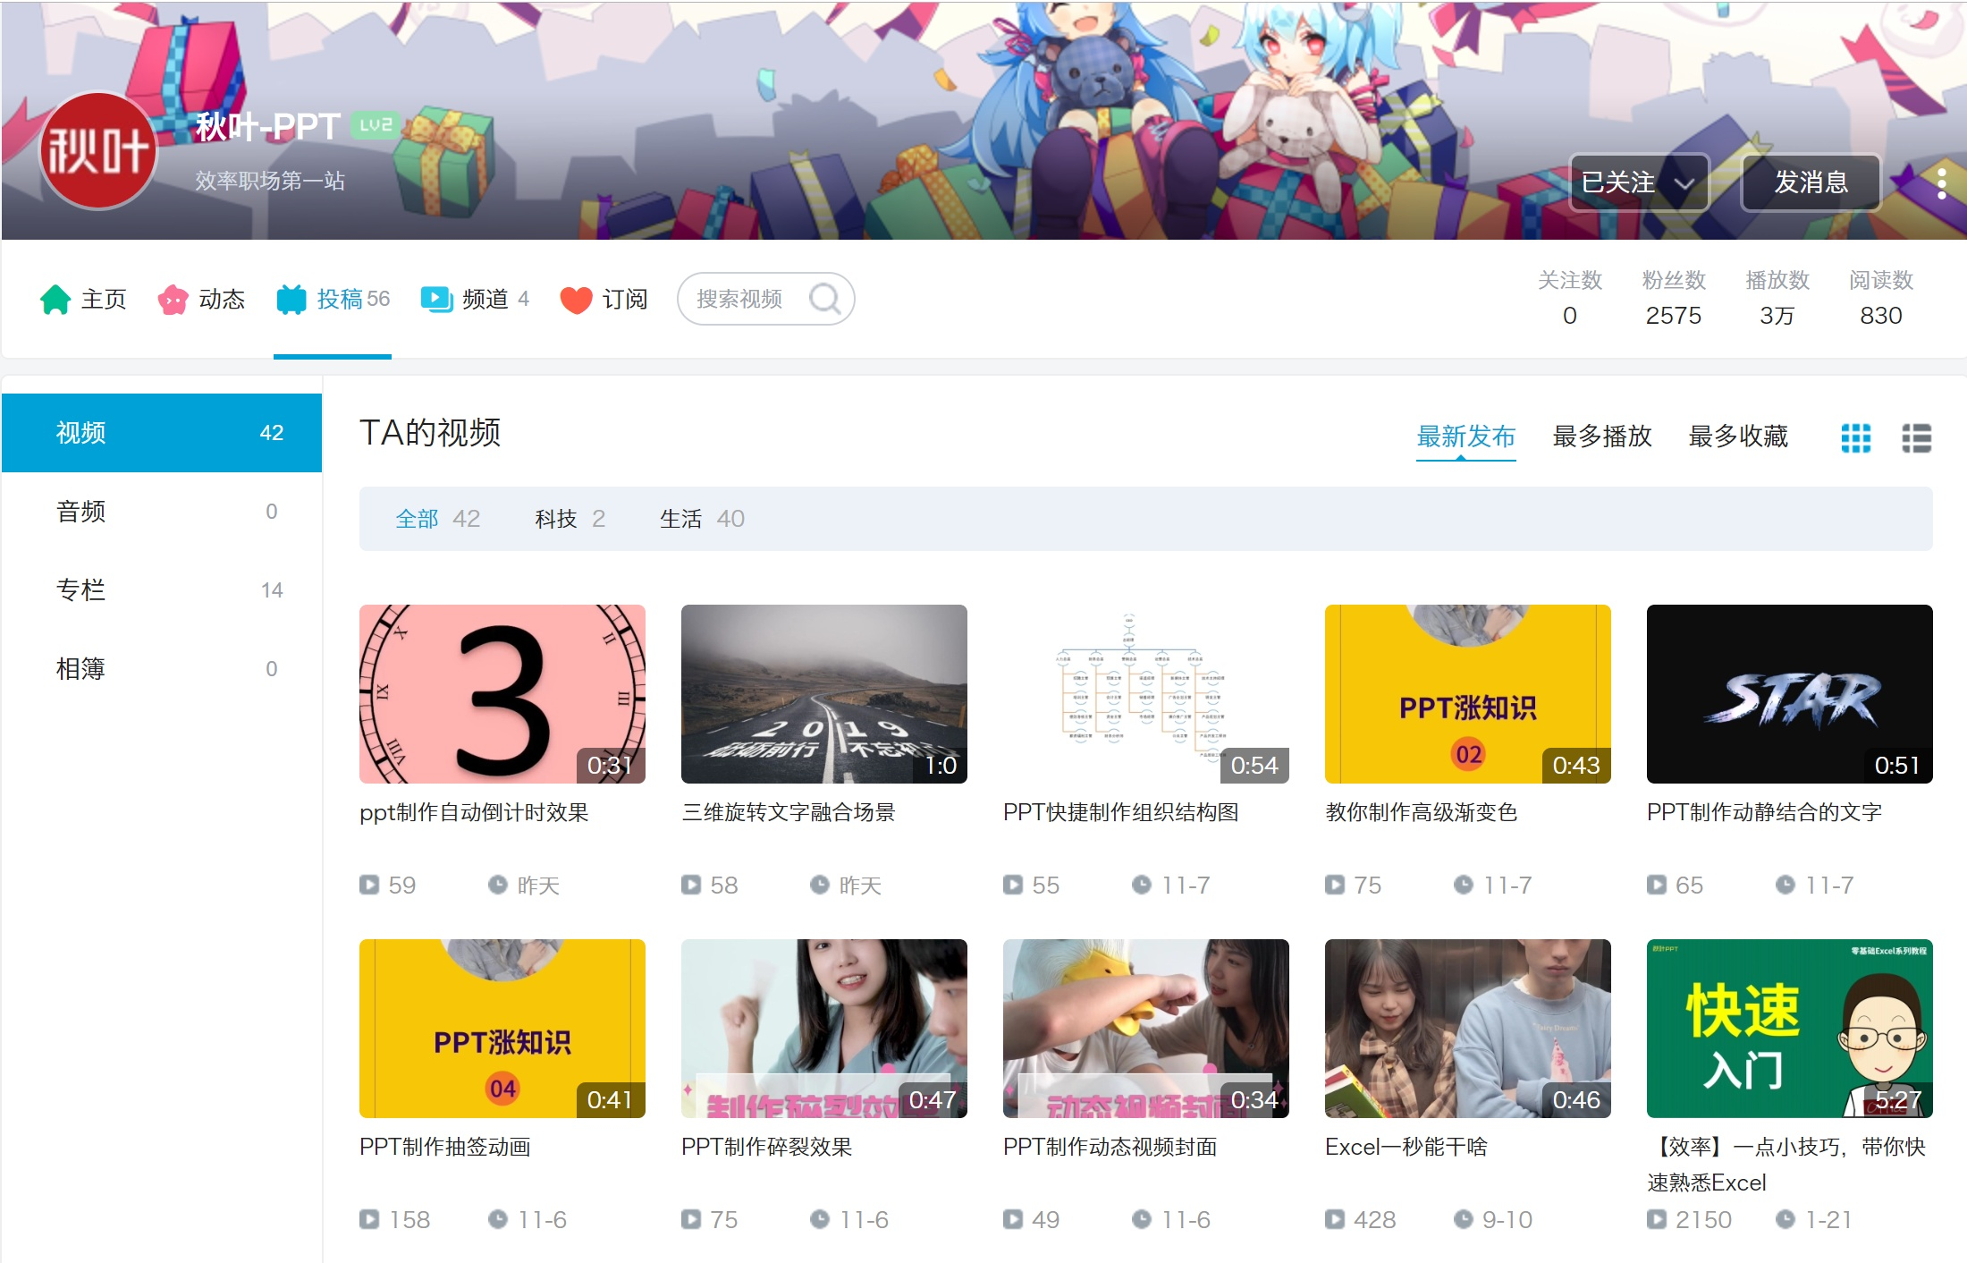
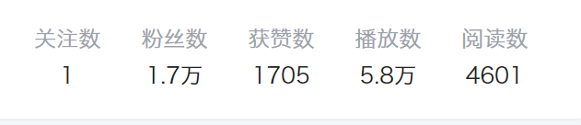
【秋叶-PPT】从2575粉丝 → 1.7W粉丝

Slide 12
方式二：大号转发引流（秋叶PPT+其他账号）
整合知乎
爆款回答
【老秦】
公众号首发
秋叶PPT转载
设置引流钩子
上笔记类大号
收藏榜单
目前，从秋叶PPT及其他账号引流近1W粉丝

Slide 13
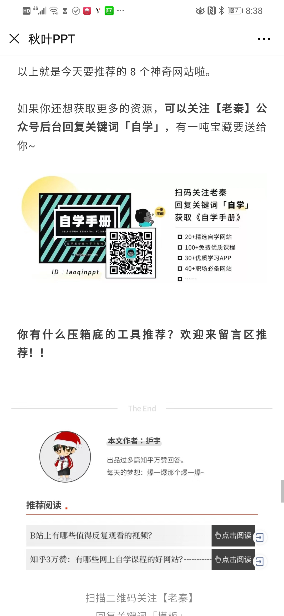
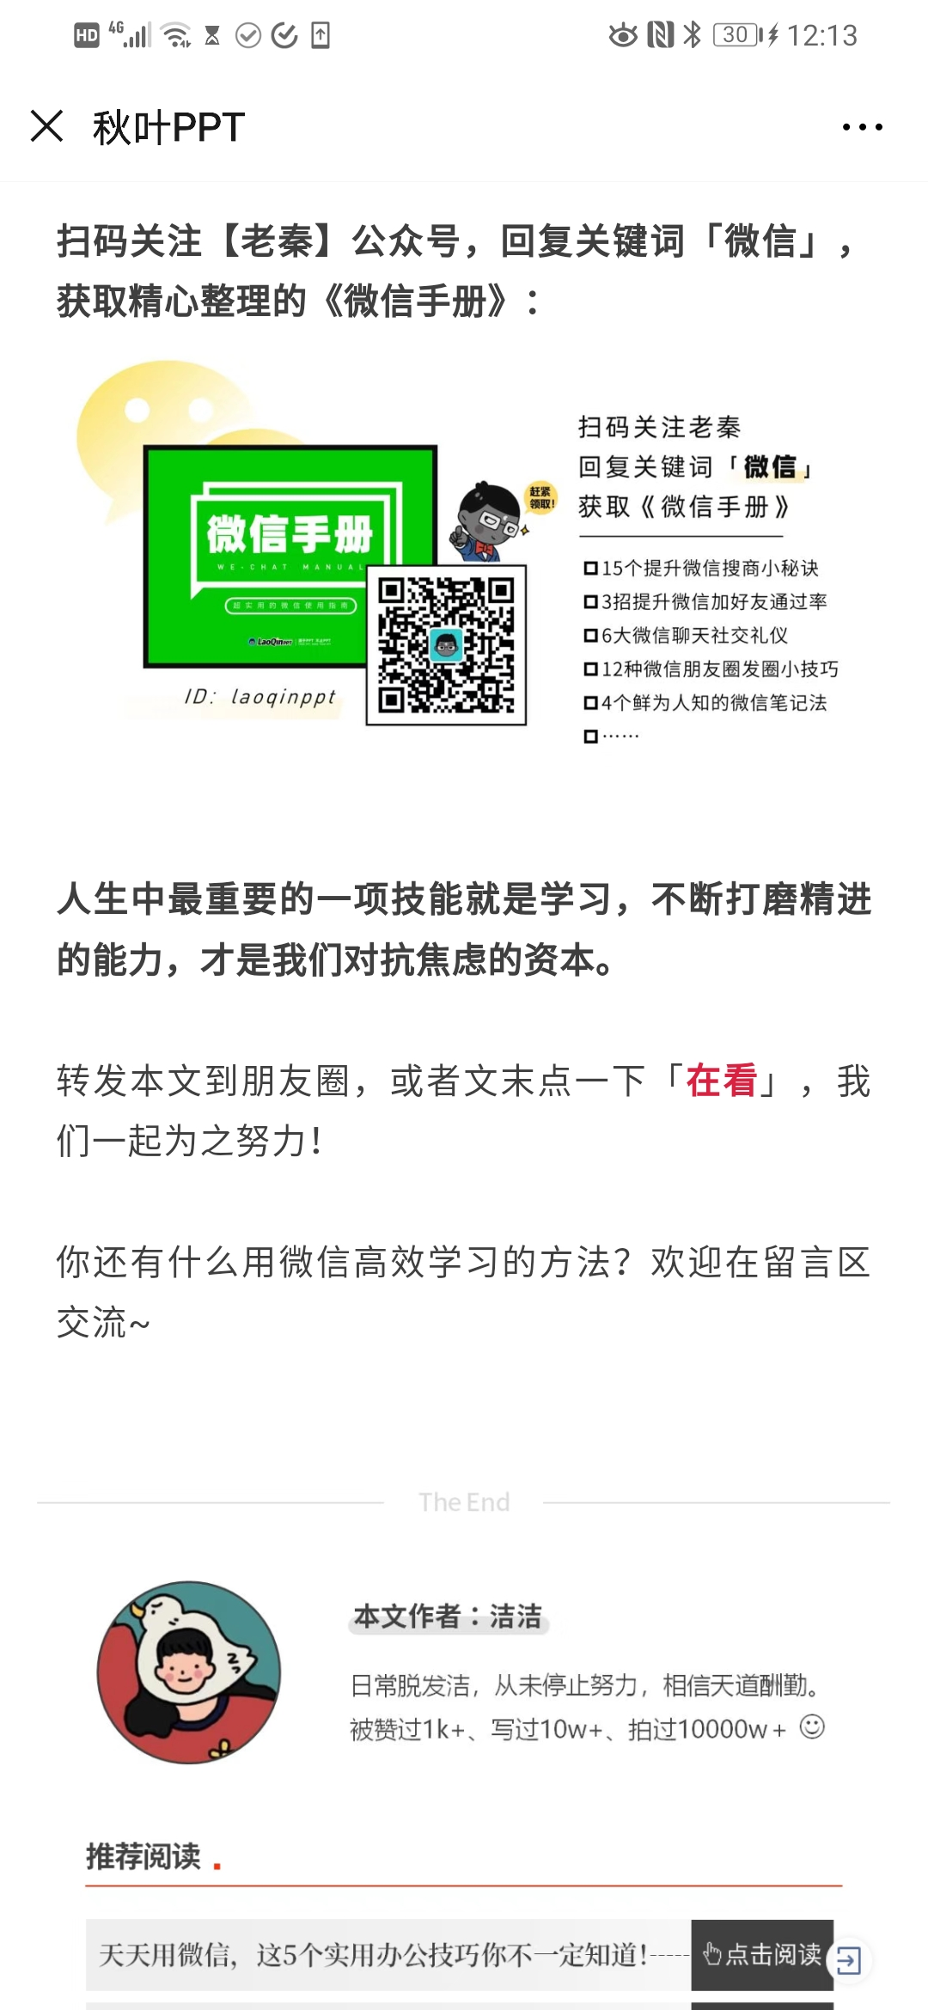
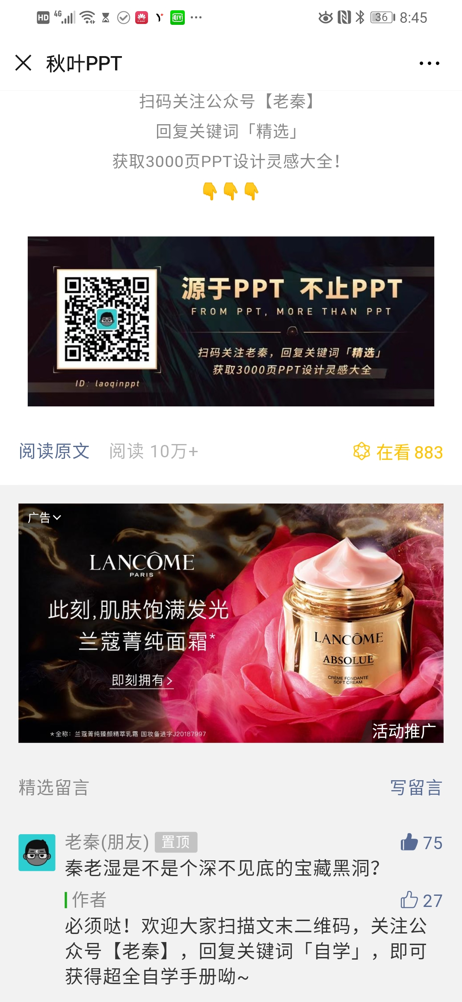
从【秋叶PPPT】导流近1W粉丝，每篇文章设置针对性的关键词卡片

Slide 14
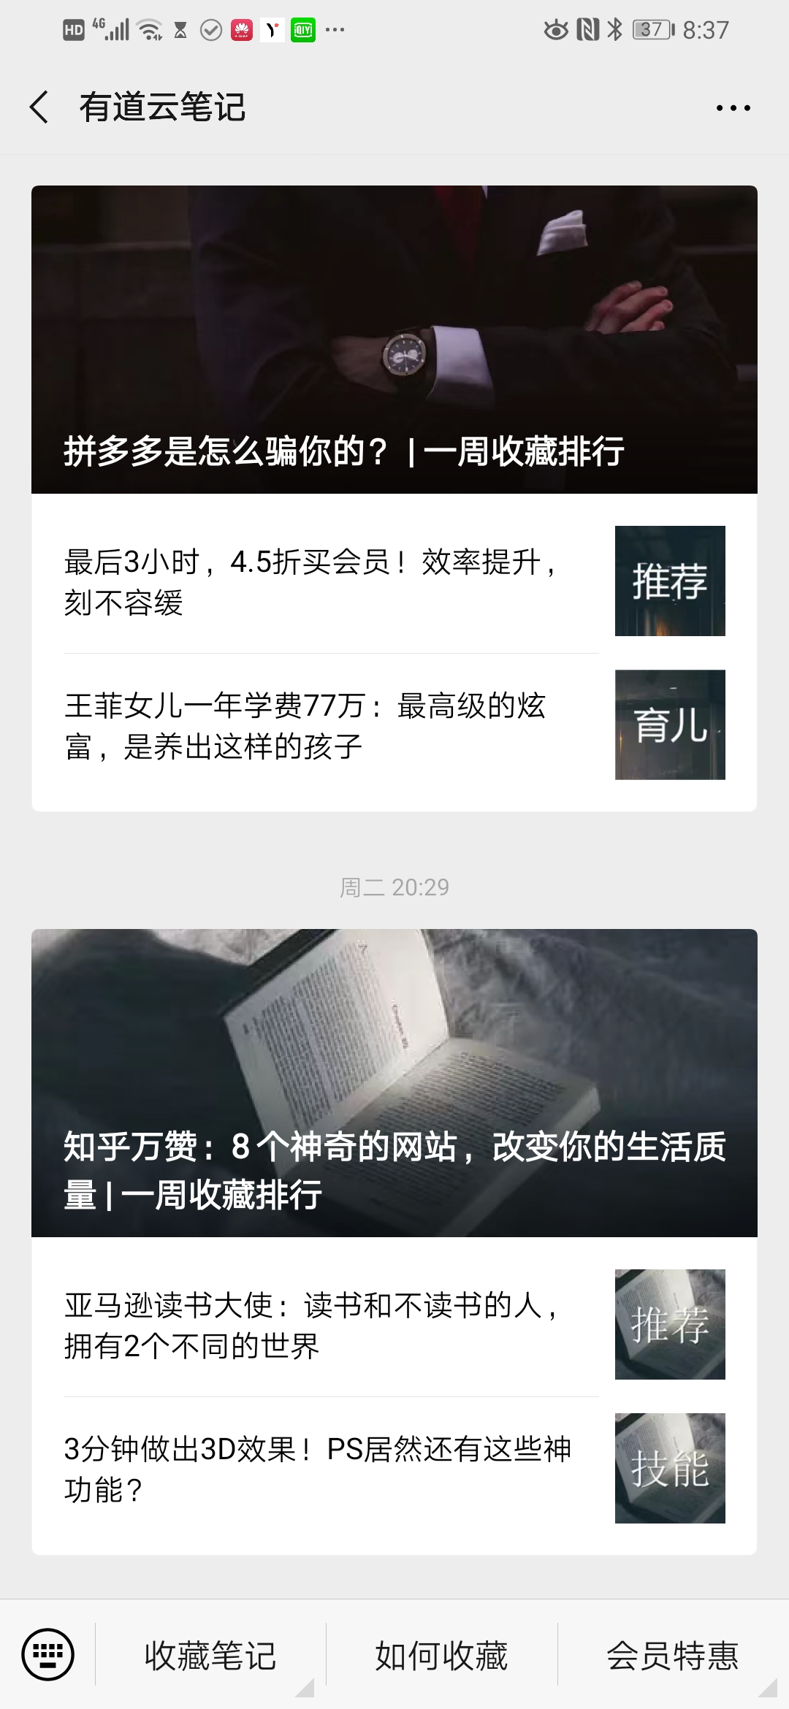
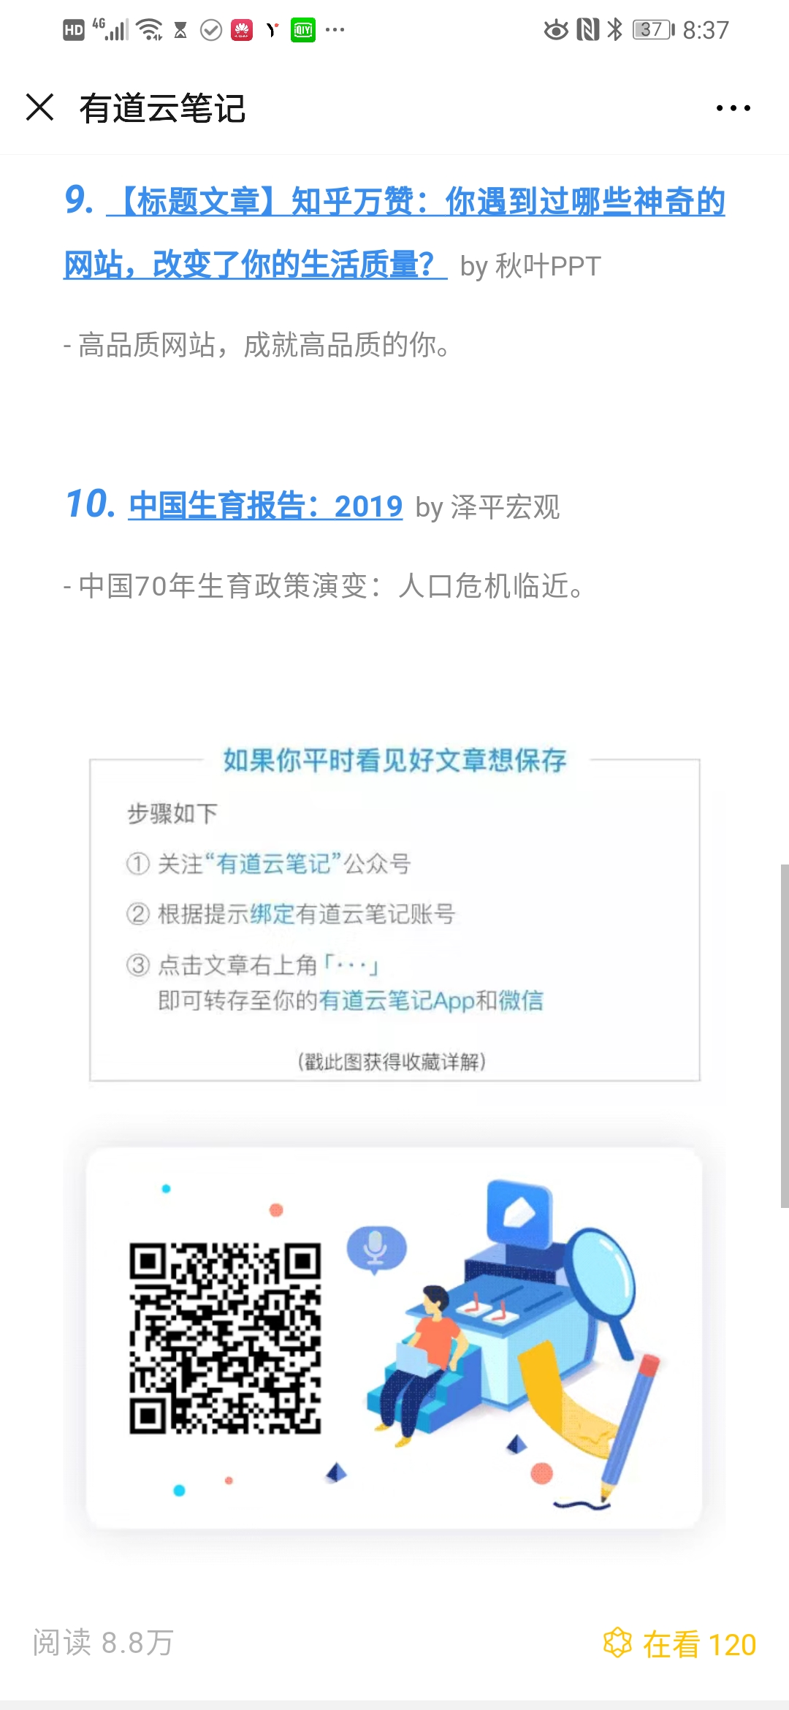
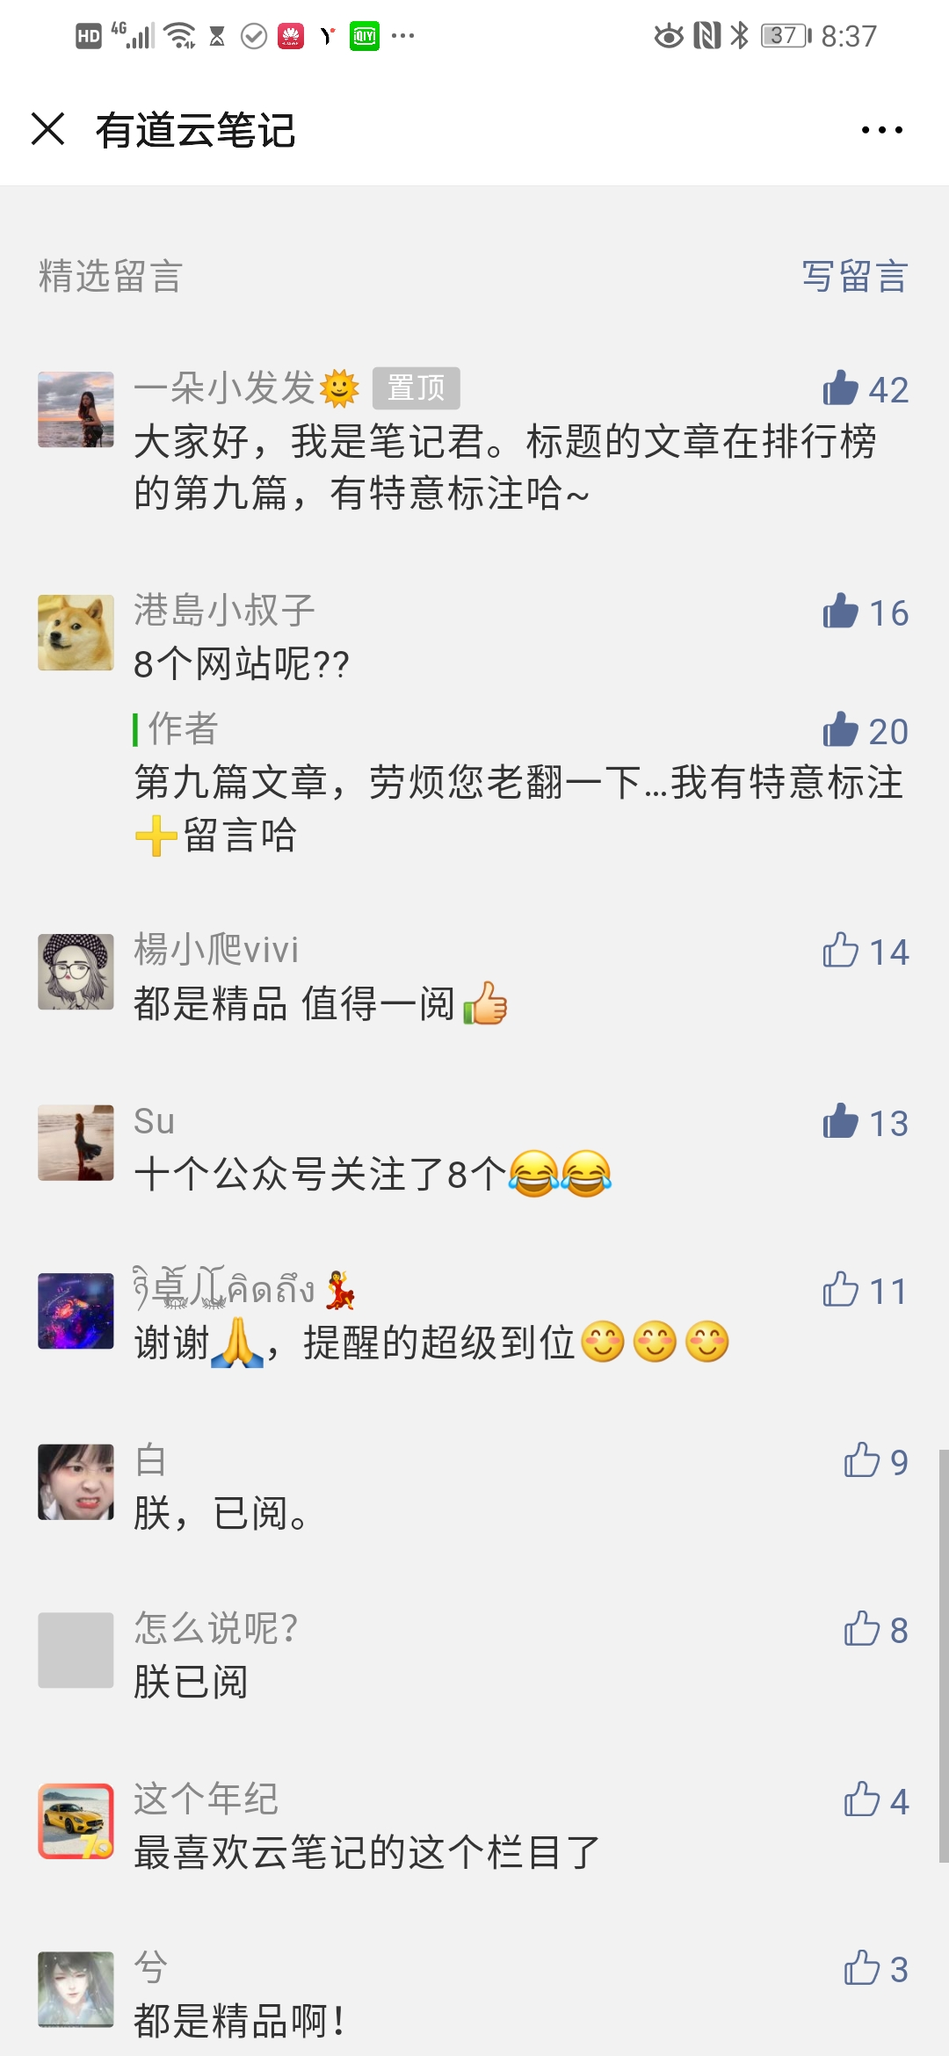
部分推文会上收藏榜单。比如下面这篇，被有道云笔记推荐后，直接带来800+增粉

Slide 15
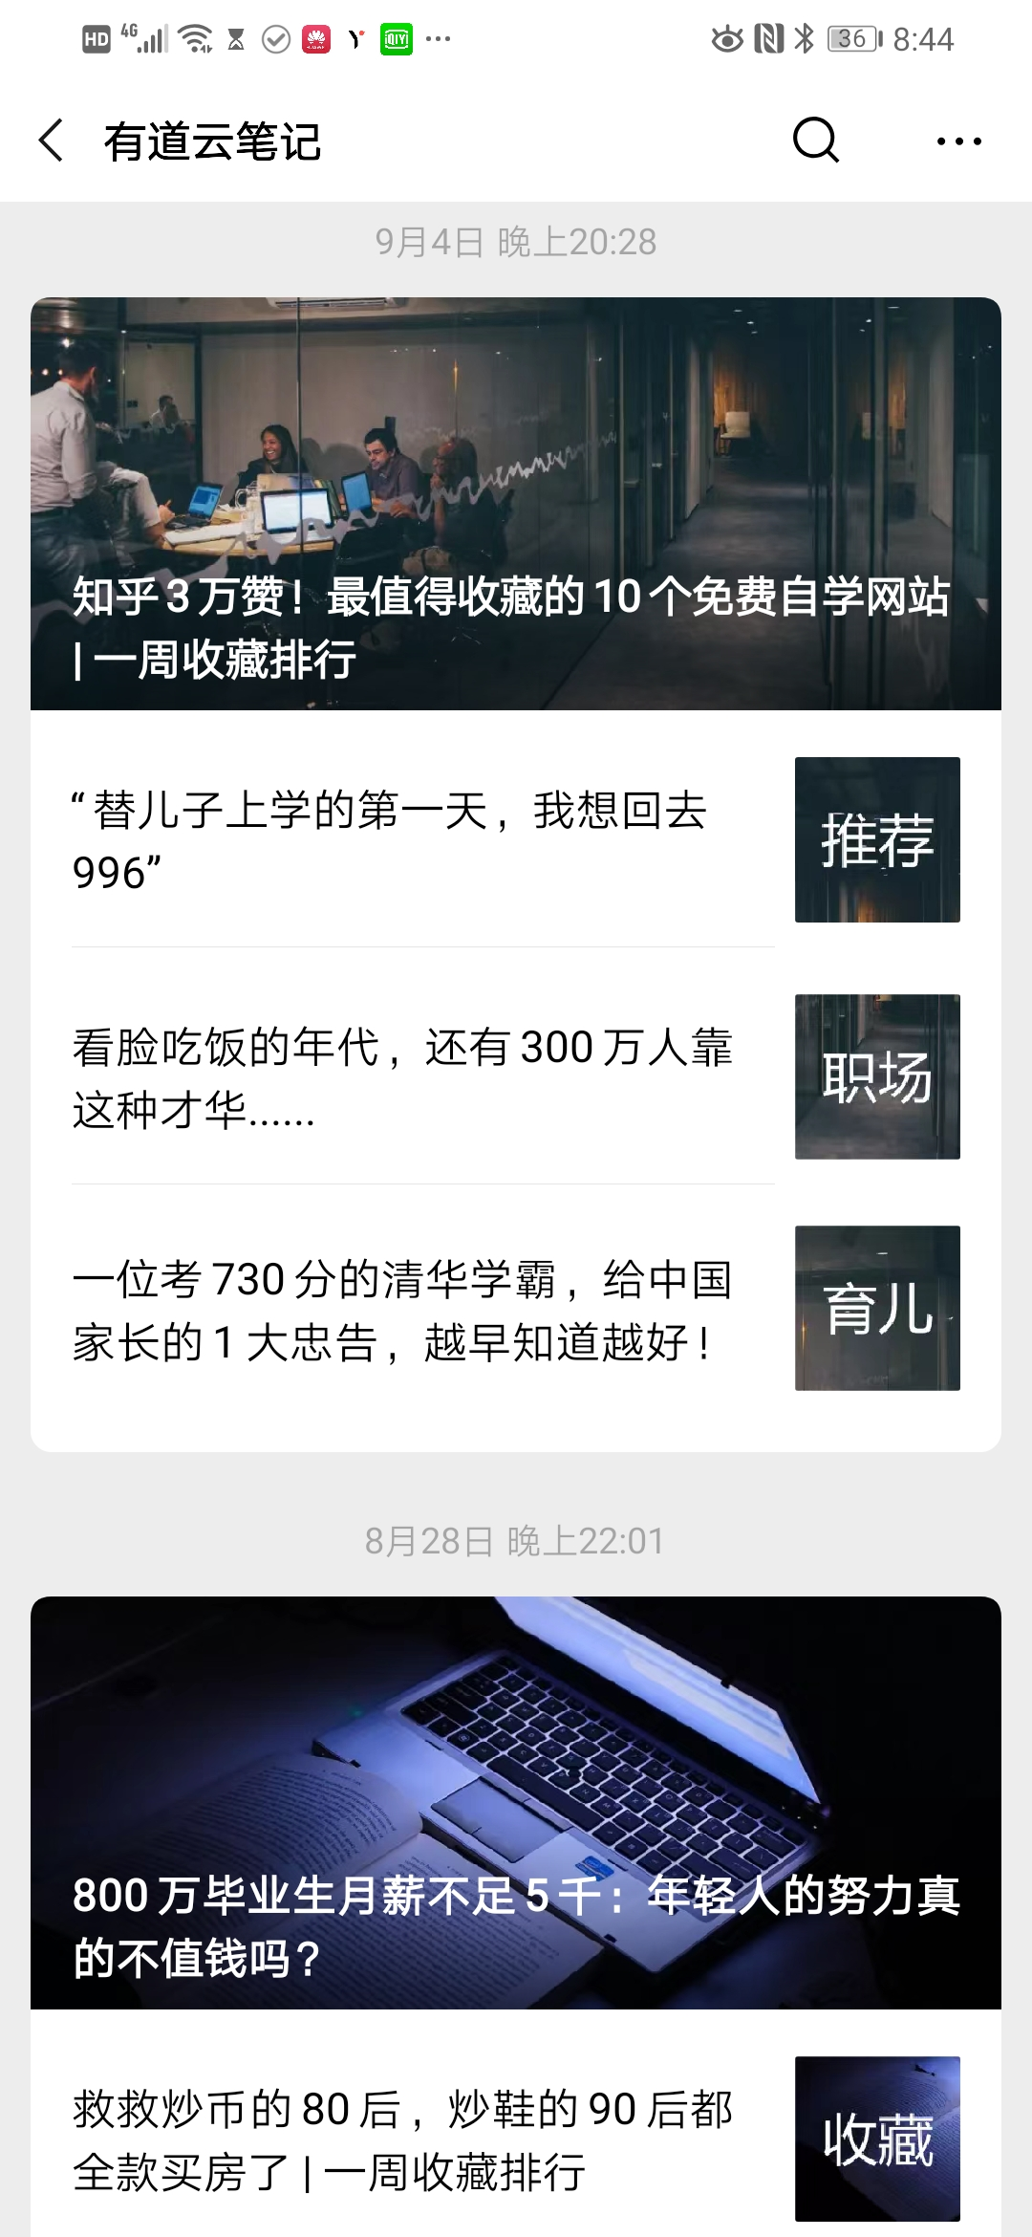
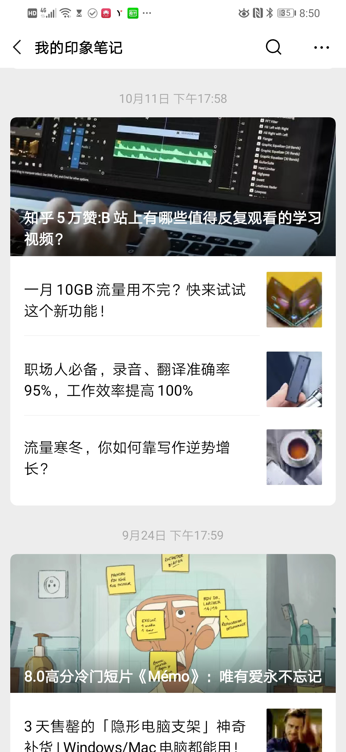
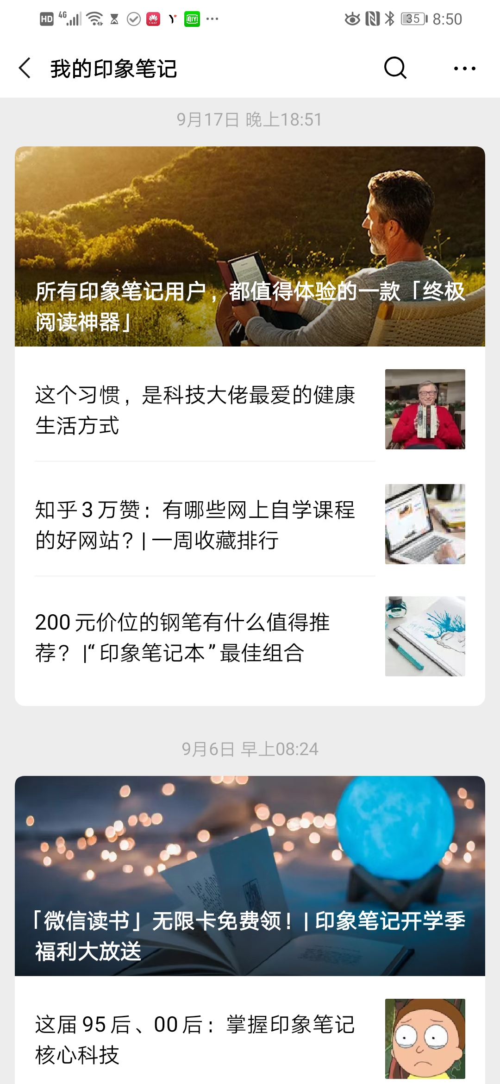
类似的文章我们还上榜过多篇

Slide 16
方式三：外部合作。在作品中植入引流信息
举办PPT活动
累积优秀作品
寻找外部合作
植入引流信息

Slide 17
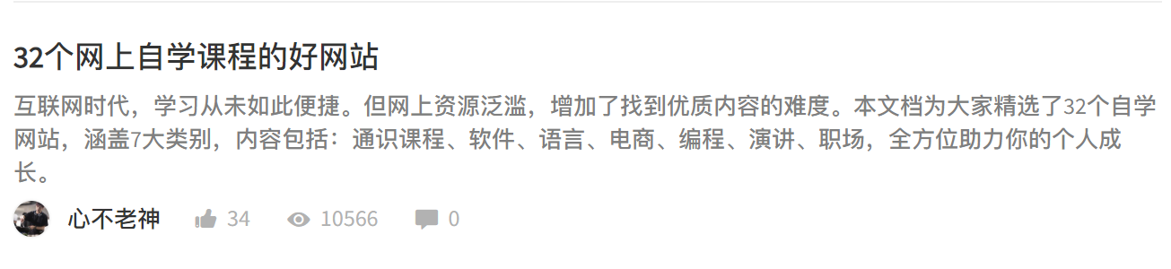
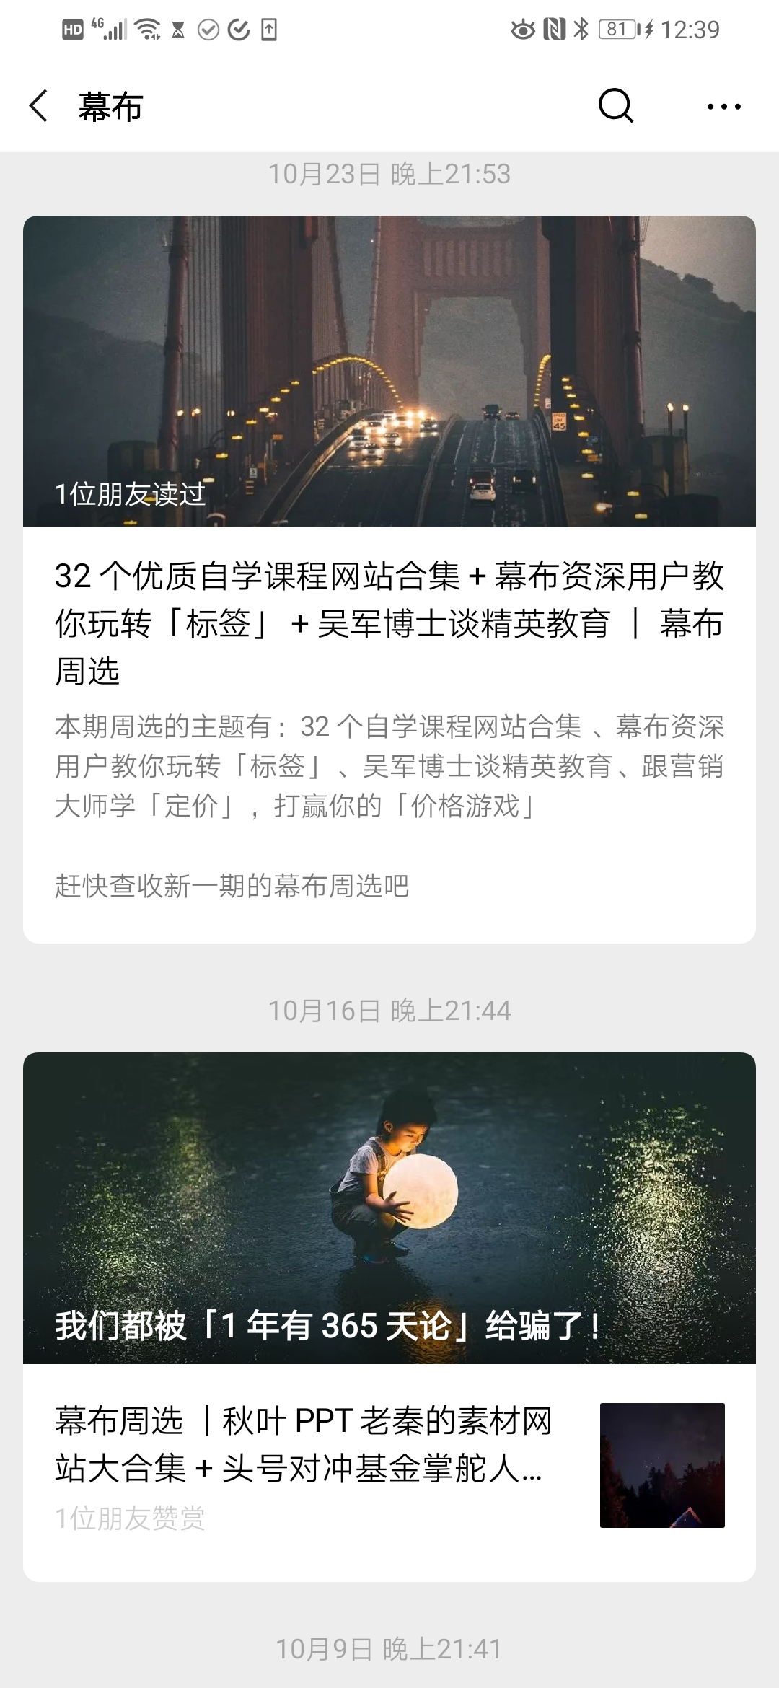
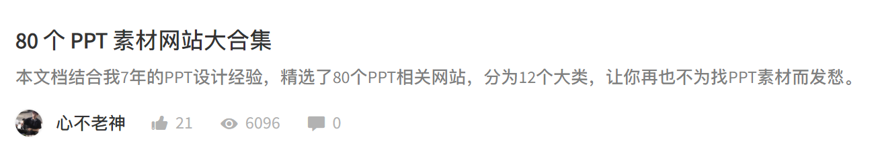
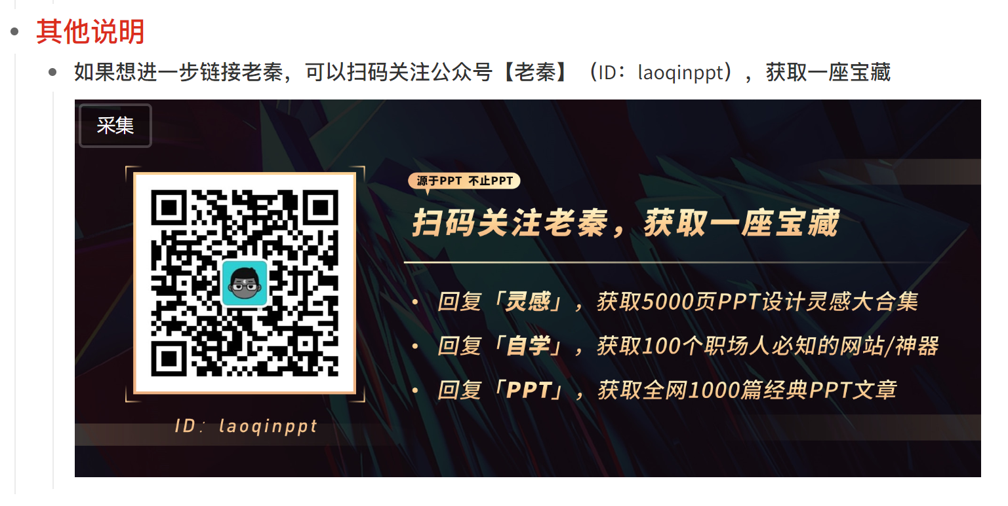
比如跟幕布的合作。提供优质内容 → 发到幕布精选 → 「幕布」公众号上进行推送

Slide 18
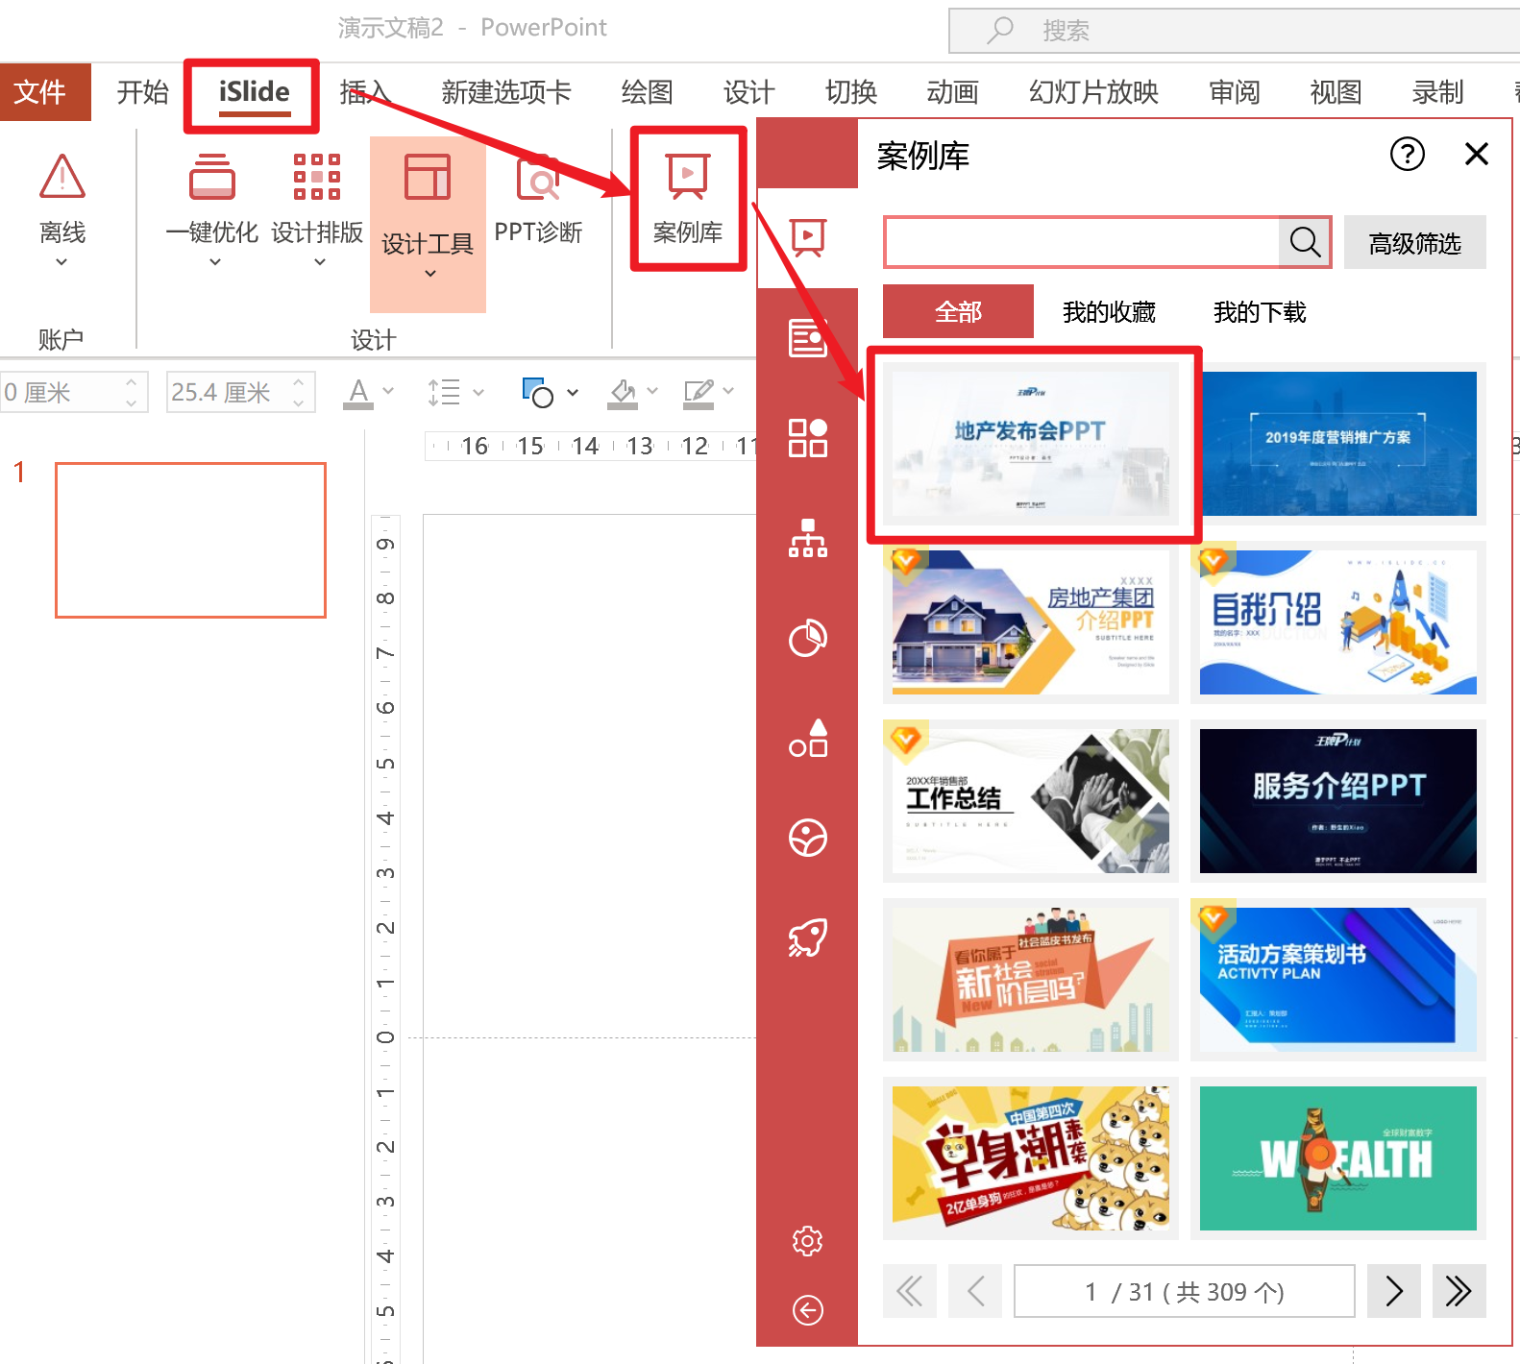
比如跟iSlide的合作。为「案例库」提供作品，作品中植入引流信息

Slide 19
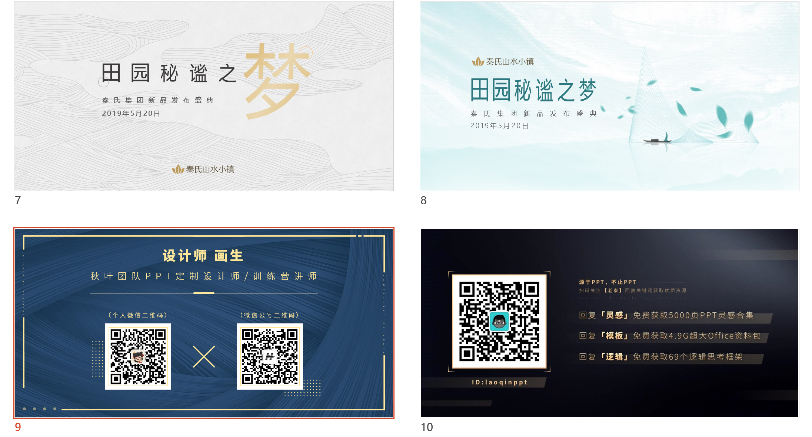
Notes:
❷ iSlide：把#王牌P计划# 的精选作业放到iSlide插件的「案例库」，在每份PPT模板的末尾会有引流信息

Slide 20
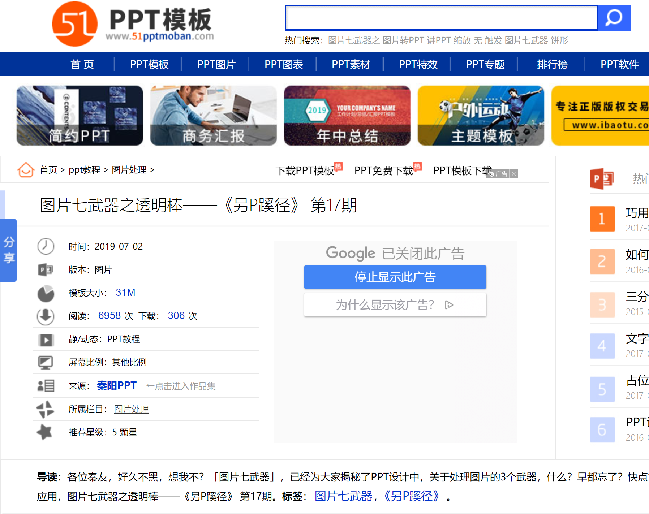
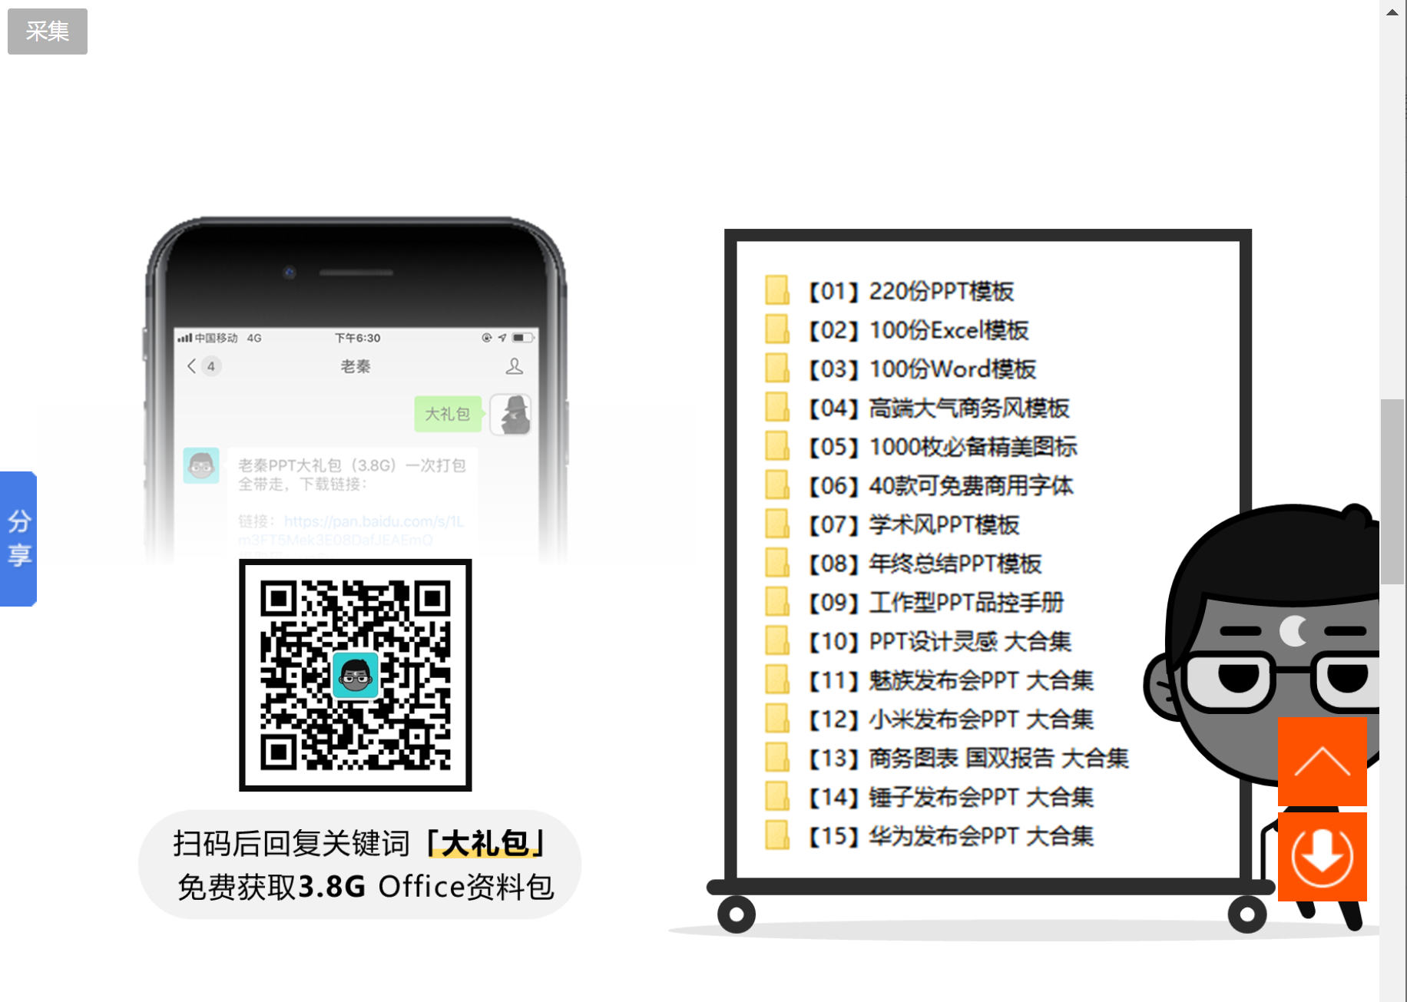
又比如跟51PPT模板的网站合作。提供PPT模板、PPT教程，植入我们的引流信息

